Slide 1
Biblioteka wspomagająca uczenie maszynowe obwodów logicznych
Prezentacja postępów

Slide 2
Wstęp
Praca ma na celu implementację biblioteki, która udostępnia interfejs użytkownika oraz algortmy pozwalające wygenerować zbiór formuł logicznych(CNF), na podstawie zbioru treningowego. Formuły wygenerowane w taki sposób będą miały na celu weryfikować przynależność do danej klasy decyzyjnej poprzez głosowanie, w którym o przynależności do danej kategorii będzie decydować największa ilość spełnionych formuł z danej klasy decyzyjnej.
Użyte technologie:
- Python – jest on wykorzystywany do pracy z danymi oraz do stworzenia interfejsu(PyQt)
- C++ - w tym języku został napisany algorytm generujący formuły logiczne, algorytm działa na danych binarnych przygotowanych przez moduły napisane w pythonie
- Docker – w celu uproszczenia uruchamiania algorytmu generującego formuły logiczne

Slide 3
Praca w skrócie
Interfejs użytkownika do zarządzania konwersją danych na binarne
Interfejs użytkownika do zarządzania parametrami algorytmu uczenia formuł logicznych
Moduł odpowiedzialny za generowanie formuł logicznych na podstawie binarnego zbioru treningowego
Interfejs użytkownika pozwalający przeanalizować skuteczność wygenerowanych formuł

Slide 4
Interfejs użytkownika do zarządzania konwersją danych na binarne
Zadania interfejsu:
Umożliwienie przeglądania danych i wyrobienia sobie o nich obrazu
Umożliwienie zarządzania usuwaniem oraz wypełnianiem brakujących danych
Umożliwienie zarządzania konwersją liczb zmiennoprzecinkowych na liczby całkowite
Umożliwienie zarządzania konwersją danych typu kategorycznego na zmienne całkowite
Umożliwienie zarządzania zakresem przedziałów wartości, które otrzymają ten sam kod binarny
Przygotowanie plików z danymi binarnymi dla algorytmu uczenia maszynowego

Slide 5
Interfejs użytkownika do zarządzania konwersją danych na binarne cz.2
Interfejs udostępnia podgląd na tabelę z danymi oraz pokazuje takie informacje jak ilość brakujących wartości w danej kolumnie, dla wartości numerycznych(średnia, wartość maksymalna, mediana) oraz histogram pokazujący rozkład wartości

Slide 6
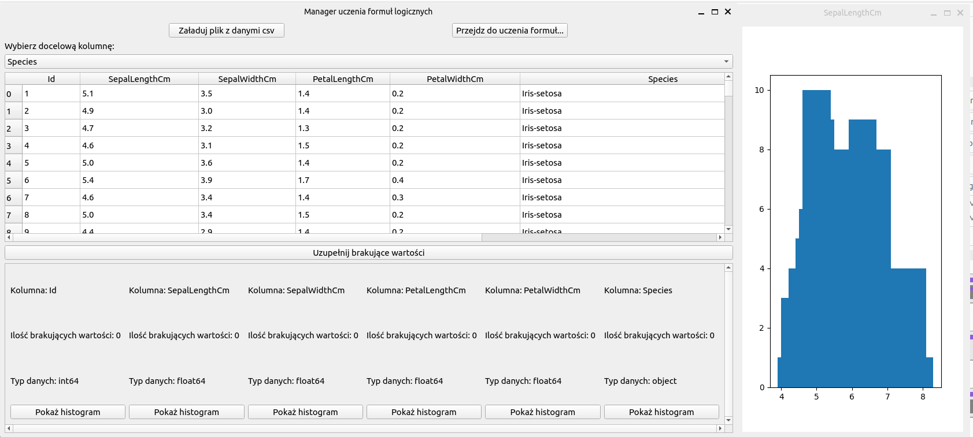
Interfejs użytkownika do zarządzania konwersją danych na binarne cz.3

Slide 7
Interfejs użytkownika do zarządzania konwersją danych na binarne cz.4
Interfejs umożliwia usuwanie brakujących wartości ze zbioru. Po kliknięciu przycisku „Uzupełnij brakujące wartości” następuje oczyszczanie zbioru danych z wartości null.
Zasady uzupełniania:
Brakuje mniej niż 10% wartości(uzupełniamy wartość średnią), obiekty dostają wartość Not assigned
Brakuje mniej niż 40% wartości – usuwamy wiersze z nullami
Więcej niż 40% wartości – usuwamy całą kolumnę
Wartości te docelowo będą konfigurowalne(użytkownik będzie mógł zmodyfikować progi procentowe)

Slide 8
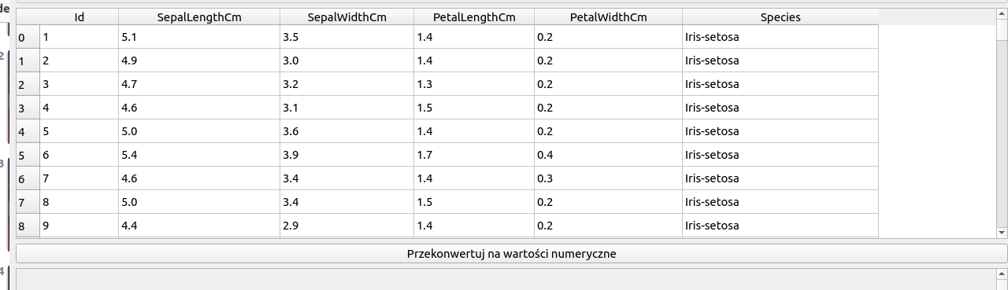
Interfejs użytkownika do zarządzania konwersją danych na binarne cz.5
Interfejs pozwala jednym kliknięciem przekonwertować wartości typu float na wartości całkowite. Domyślnie wartość jest mnożona razy 100, wartości po przecinku są ucinane. Docelowo będzie to konfigurowalne

Slide 9
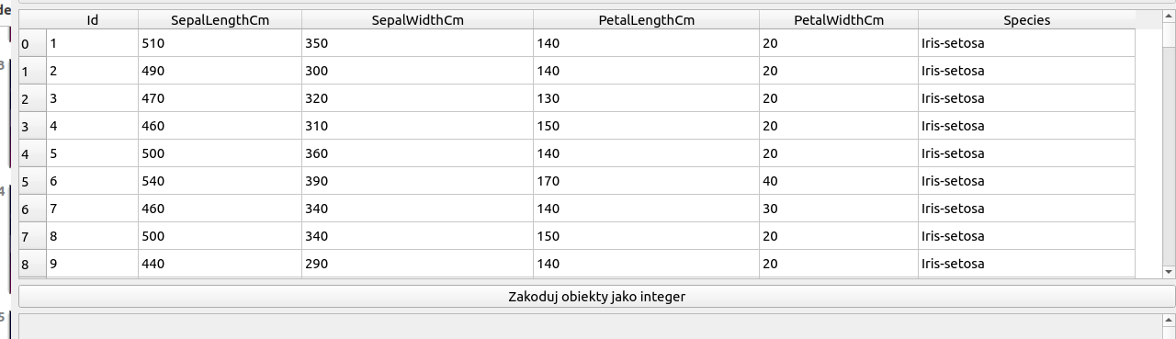
Interfejs użytkownika do zarządzania konwersją danych na binarne cz.6
Kolejnym etapem konwersji danych jest zakodowanie obiektów na wartości typu integer. Mamy to do czynienia z parametrem, który definiuje maksymalną ilość atrybutów kategorycznych. Docelowo będzie on modyfikowalny.

Slide 10
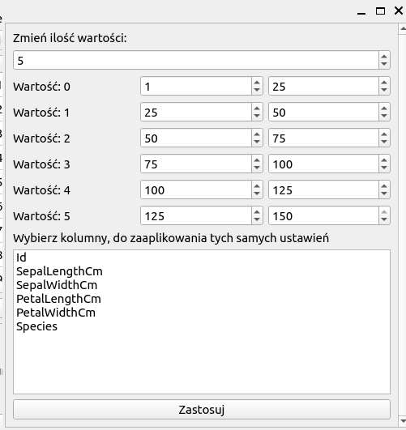
Interfejs użytkownika do zarządzania konwersją danych na binarne cz.7
Na ostatnim etapie konwersji interfejs umożliwia zarządzanie przedziałami kodowania danych na binarne

Slide 11
Interfejs użytkownika do zarządzania konwersją danych na binarne cz.8
Po wykonaniu wszystkich kroków konwersji dane binarne są zapisywane w postaci binarnej zrozumiałej dla algorytmu uczenia formuł logicznych
Planowana jest, też funkcjonalność, która pozwoli zapamiętać wszystkie wyboru użytkownika do pliku i umożliwić ich wczytania, aby nie trzeba było powtarzać za każdym razem tych samych czynności

Slide 12
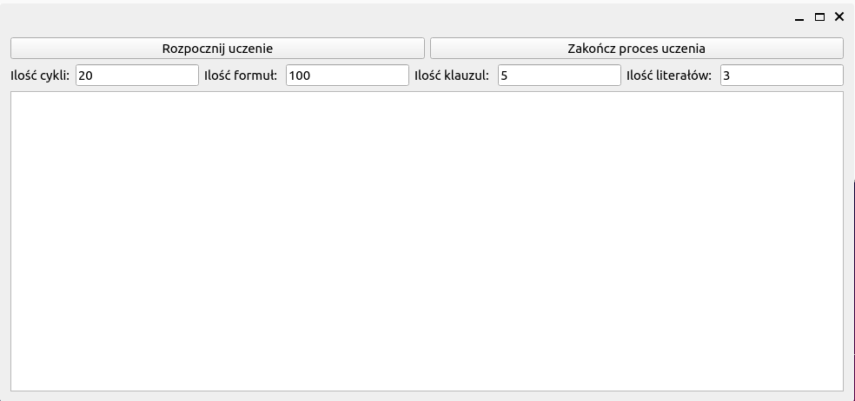
Interfejs użytkownika do zarządzania parametrami algorytmu uczenia formuł logicznych

Slide 13
Moduł odpowiedzialny za generowanie formuł logicznych na podstawie binarnego zbioru treningowego
Moduł ten działa obecnie w prosty sposób. Pobiera on 4 parametry, ilość formuł dla danej klasy decyzyjnej, ilość klauzul w formule, oraz ilość literałów. Następnie dla każdej klasy decyzyjnej w sposób losowy są generowane formuły. Losowanie stara unikać się powtórzeń tych samych wartości. Dla każdej klasy decyzyjnej generujemy formuły dwóch typów(takie, które mają na celu spełniać jak najwięcej formuł z danej klasy decyzyjnej oraz takie, które mają negować jak najwięcej formuł z innych klas decyzyjnych)

Slide 14
Moduł odpowiedzialny za generowanie formuł logicznych na podstawie binarnego zbioru treningowego cz.2
Mamy tu do czynienia z wieloma klasami decyzyjnymi, w związku z tym generowanie formułu negujących dane z innej klasy decyzyjnej przebiega w ten sposób, że dla każdej klasy decyzyjnej inna niż docelowa formuły, ilość generowanych negatywnych formuł jest równo rozdzielana pomiędzy resztę klas decyzyjnych.

Slide 15
Moduł odpowiedzialny za generowanie formuł logicznych na podstawie binarnego zbioru treningowego cz.3
Algorytm ten jest rozwinięciem algorytmu zastosowanego w innej pracy magisterskiej. Wprowadzone ulepszenia względem oryginału:
Nieograniczona ilość klas decyzyjnych
Nowy parametr – wymagany % pozytywnych odpowiedzi dla danej klasy decyzyjnej
Optymalizacja czasu wykonywania algorytmu poprzez zastosowanie języka C++ oraz użycie zbiorów, które pozwalają szybciej weryfikować jaki element był już wylosowany
Optymalizacja przechowywania danych binarnych w pamięci poprzez przechowywanie tylko pozytywnych bitów oraz ich pozycji(sprawdza się gdy większość bitów ma wartość false)
Planowane zastosowanie algorytmu ewolucyjnego

Slide 16
Dziękuję za uwagę!
Michał Jakubowski

Slide 17
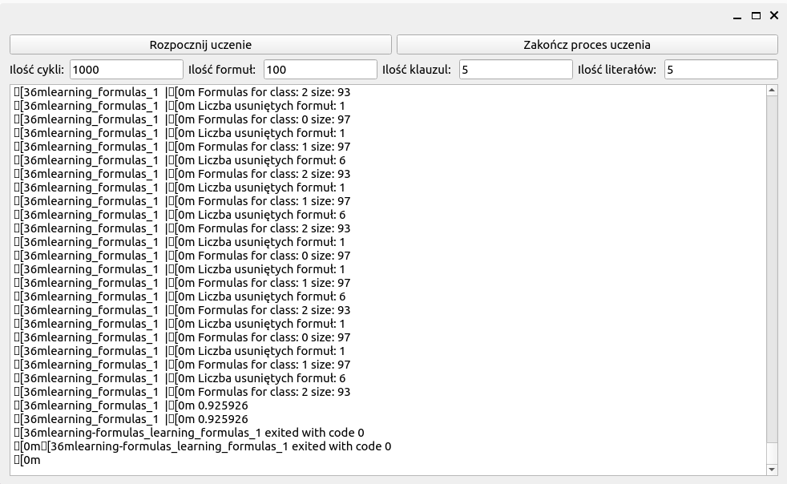
Przykład uruchomienia algorytmu na zbiorze Iris

Slide 18
Interfejs użytkownika pozwalający przeanalizować skuteczność wygenerowanych formuł
Interfejs nie został jeszcze zaimplementowany. Planowane funkcjonalności to.
Możliwość wczytania formuł logicznych
Możliwość sprawdzenia skuteczności formuł na wczytanym zbiorze danych(dane będą automatycznie kodowane do postaci binarnej według tych samych reguł, które były użyte do kodowania zbioru treningowego)
Możliwość wykonania predykcji klasy decyzyjnej

